Slide 1
[FULL 화면 조정 페이지……..………]
[두번째줄 화면 조정 페이지~………]
Notes:
(지우지마세요) OBS 자막 화면 조정 페이지 입니다

Slide 2


Slide 3
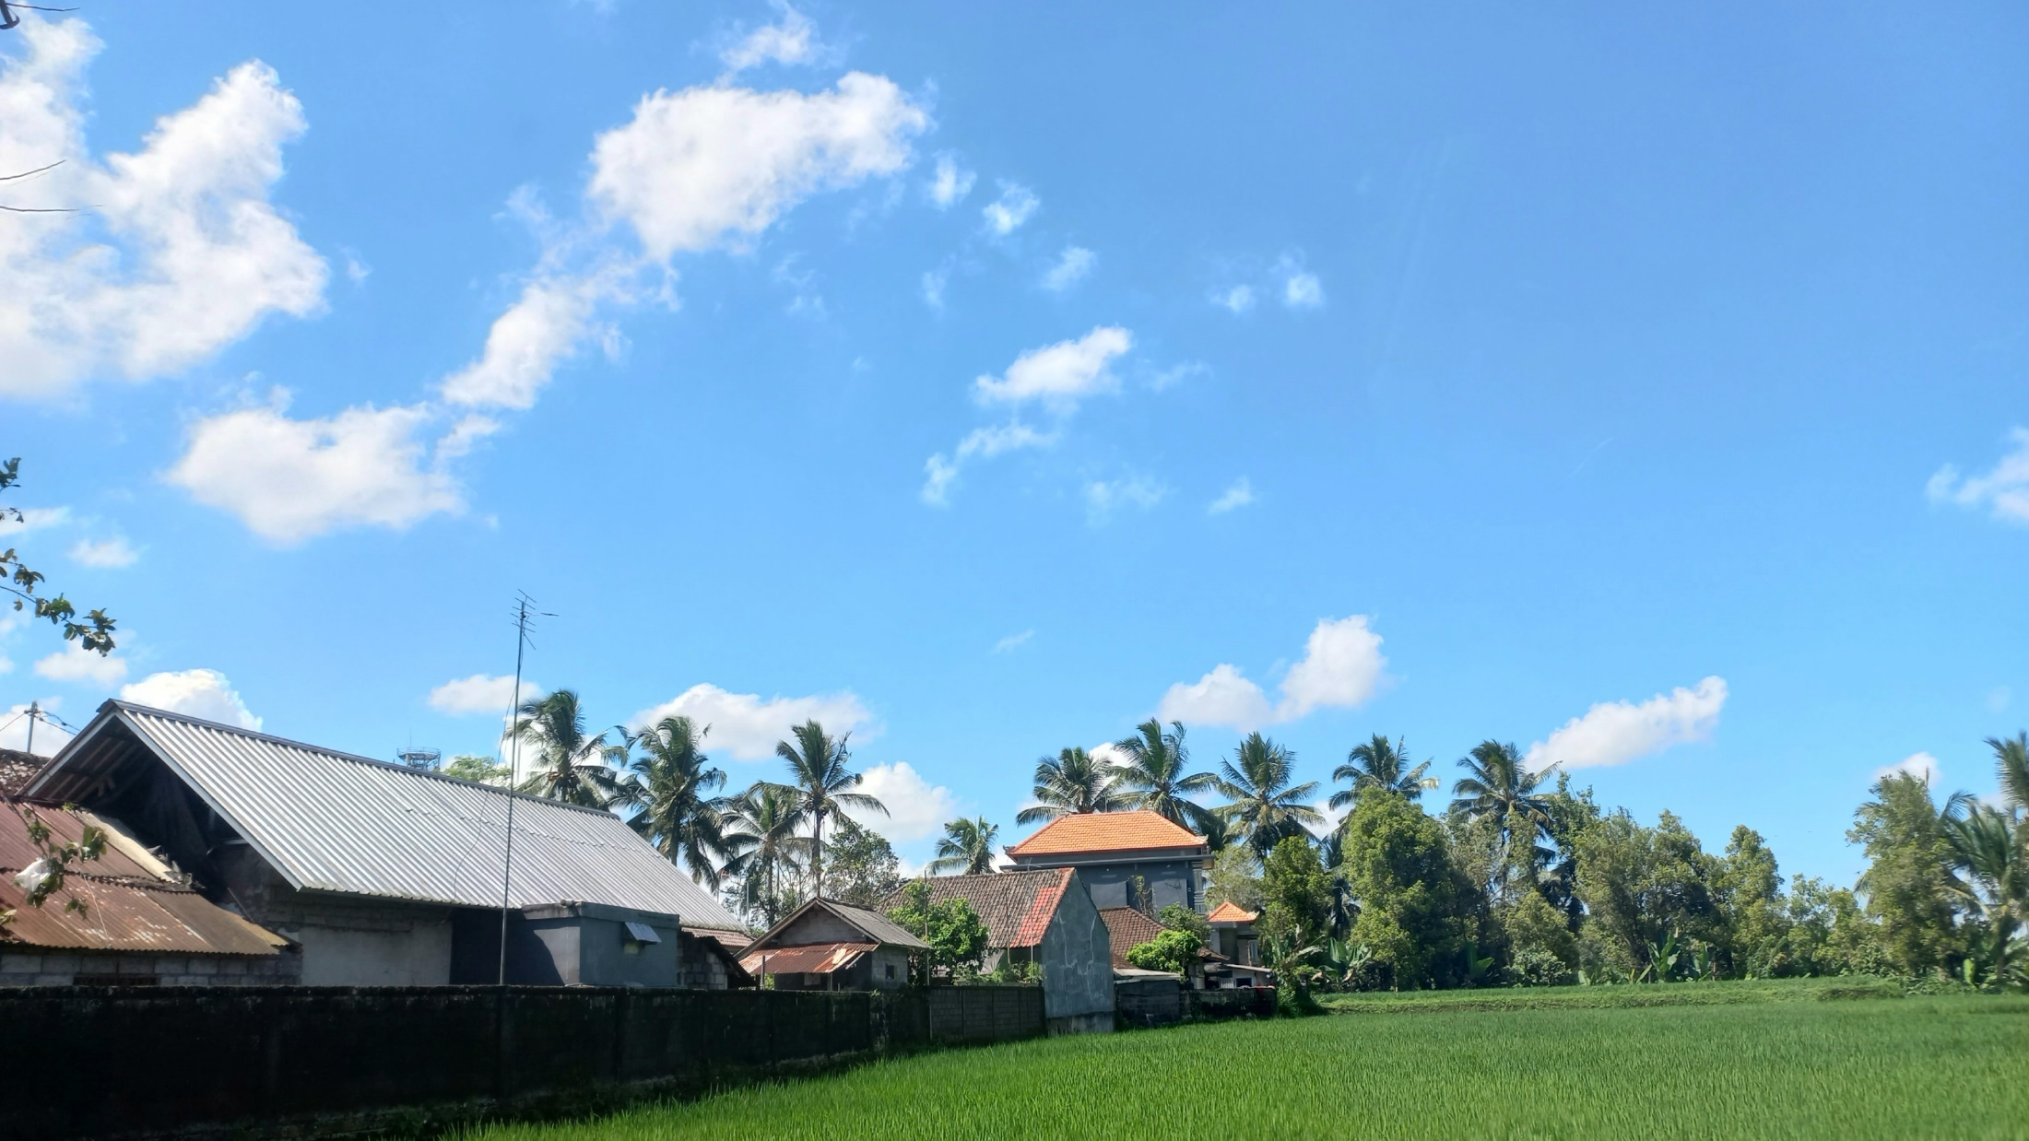


Mari kita berdoa sebelum memulai ibadah bersama
“Dari Sabang sampai Merauke!”
(Yoh 12:20-36)

Slide 5
예배국 컴퓨터에 있는걸로 넣기

Slide 6
SEGALA PUJIAN DAN SYUKUR (모든 찬양과 감사)
[1] Kau Tuhan yang s`lamatkanku,
t`rima kasih Yesus
당신은 나를 구원해 주신 하나님이심에 예수님 감사드립니다

Slide 7
Kau Tuhan yang pulihkanku,
t`rima kasih
당신은 나를 회복하게 해 주신 하나님이심에 감사드립니다.

Slide 8
Kau Tuhan yang sembuhkanku,
t`rima kasih Yesus
당신은 나를 치유하게 해 주신 하나님이심에 예수님 감사드립니다

Slide 9
Kau Tuhan memberkatiku,
t`rima kasih
당신은 나에게 축복을 주신 하나님이심에 감사드립니다

Slide 10
S`gala pujian dan Syukur
hanya bagiMu Yesus
모든 찬양과 감사를 오직 예수님 당신께 드립니다
Notes:
ㅎㄹ

Slide 11
Dengan apakah ku balas kasihMu
당신의 은혜에 내가 무엇으로 보답하겠습니까

Slide 12
S`gala hormat kemuliaan
hanya layak bagiMu
모든 존경과 찬미는 오직 당신에게만 합당합니다

Slide 13
Ku sembah Yesus seumur hidupku
나는 예수님께 한평생을 바치겠습니다

Slide 14
[1] Kau Tuhan yang s`lamatkanku,
t`rima kasih Yesus
당신은 나를 구원해 주신 하나님이심에 예수님 감사드립니다

Slide 15
Kau Tuhan yang pulihkanku,
t`rima kasih
당신은 나를 회복하게 해 주신 하나님이심에 감사드립니다.

Slide 16
Kau Tuhan yang sembuhkanku,
t`rima kasih Yesus
당신은 나를 치유하게 해 주신 하나님이심에 예수님 감사드립니다

Slide 17
Kau Tuhan memberkatiku,
t`rima kasih
당신은 나에게 축복을 주신 하나님이심에 감사드립니다

Slide 18
S`gala pujian dan Syukur
hanya bagiMu Yesus
모든 찬양과 감사를 오직 예수님 당신께 드립니다
Notes:
ㅎㄹ

Slide 19
Dengan apakah ku balas kasihMu
당신의 은혜에 내가 무엇으로 보답하겠습니까

Slide 20
S`gala hormat kemuliaan
hanya layak bagiMu
모든 존경과 찬미는 오직 당신에게만 합당합니다

Slide 21
Ku sembah Yesus seumur hidupku
나는 예수님께 한평생을 바치겠습니다

Slide 22
S`gala pujian dan Syukur
hanya bagiMu Yesus
모든 찬양과 감사를 오직 예수님 당신께 드립니다
Notes:
ㅎㄹ

Slide 23
Dengan apakah ku balas kasihMu
당신의 은혜에 내가 무엇으로 보답하겠습니까

Slide 24
S`gala hormat kemuliaan
hanya layak bagiMu
모든 존경과 찬미는 오직 당신에게만 합당합니다

Slide 25
Ku sembah Yesus seumur hidupku
나는 예수님께 한평생을 바치겠습니다

Slide 27

Notes:
오늘의 말씀(제목,성경구절

Slide 28
Liturgos
Penatua / An Byung Yeon
사회자 : 안병연 국장
Notes:
Penatua / An Byung Yeon, Diaken / Setia Parasian

Slide 30
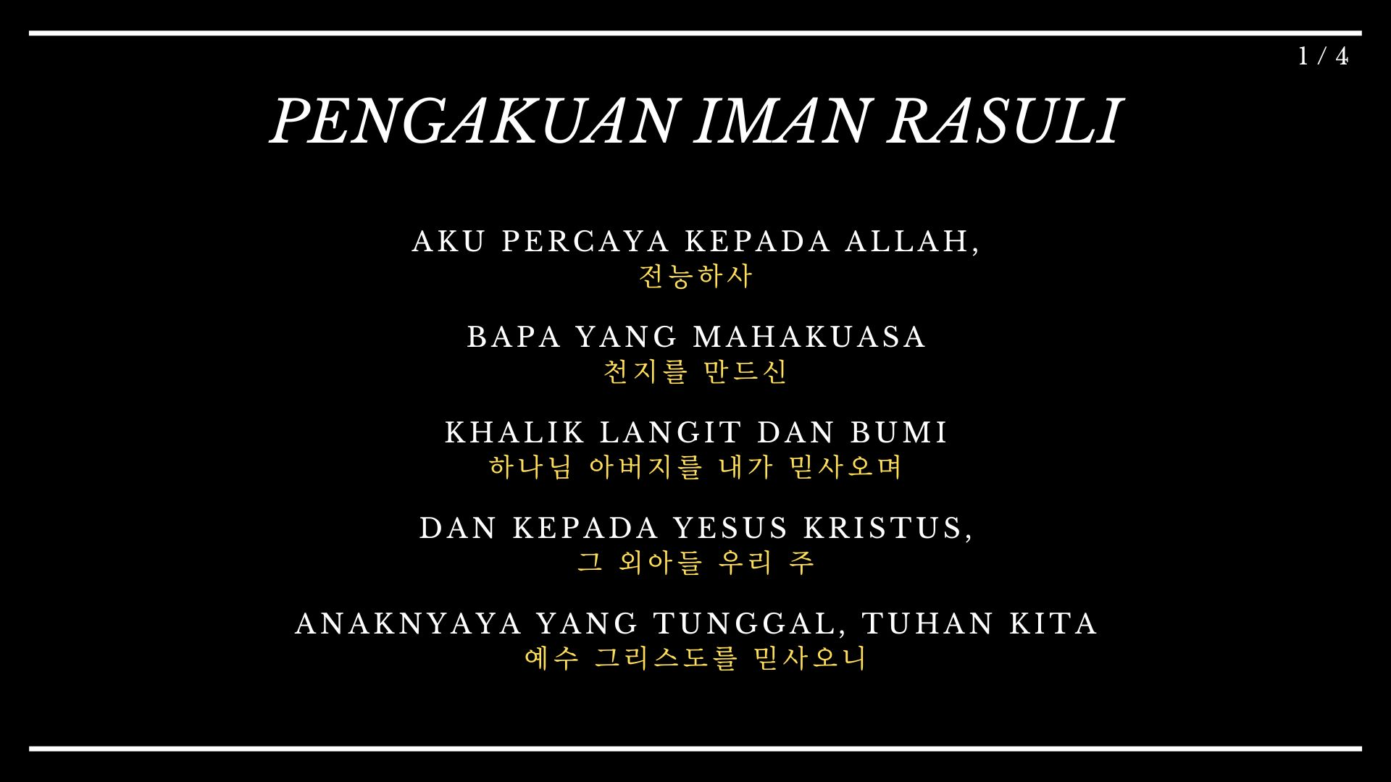

Slide 31
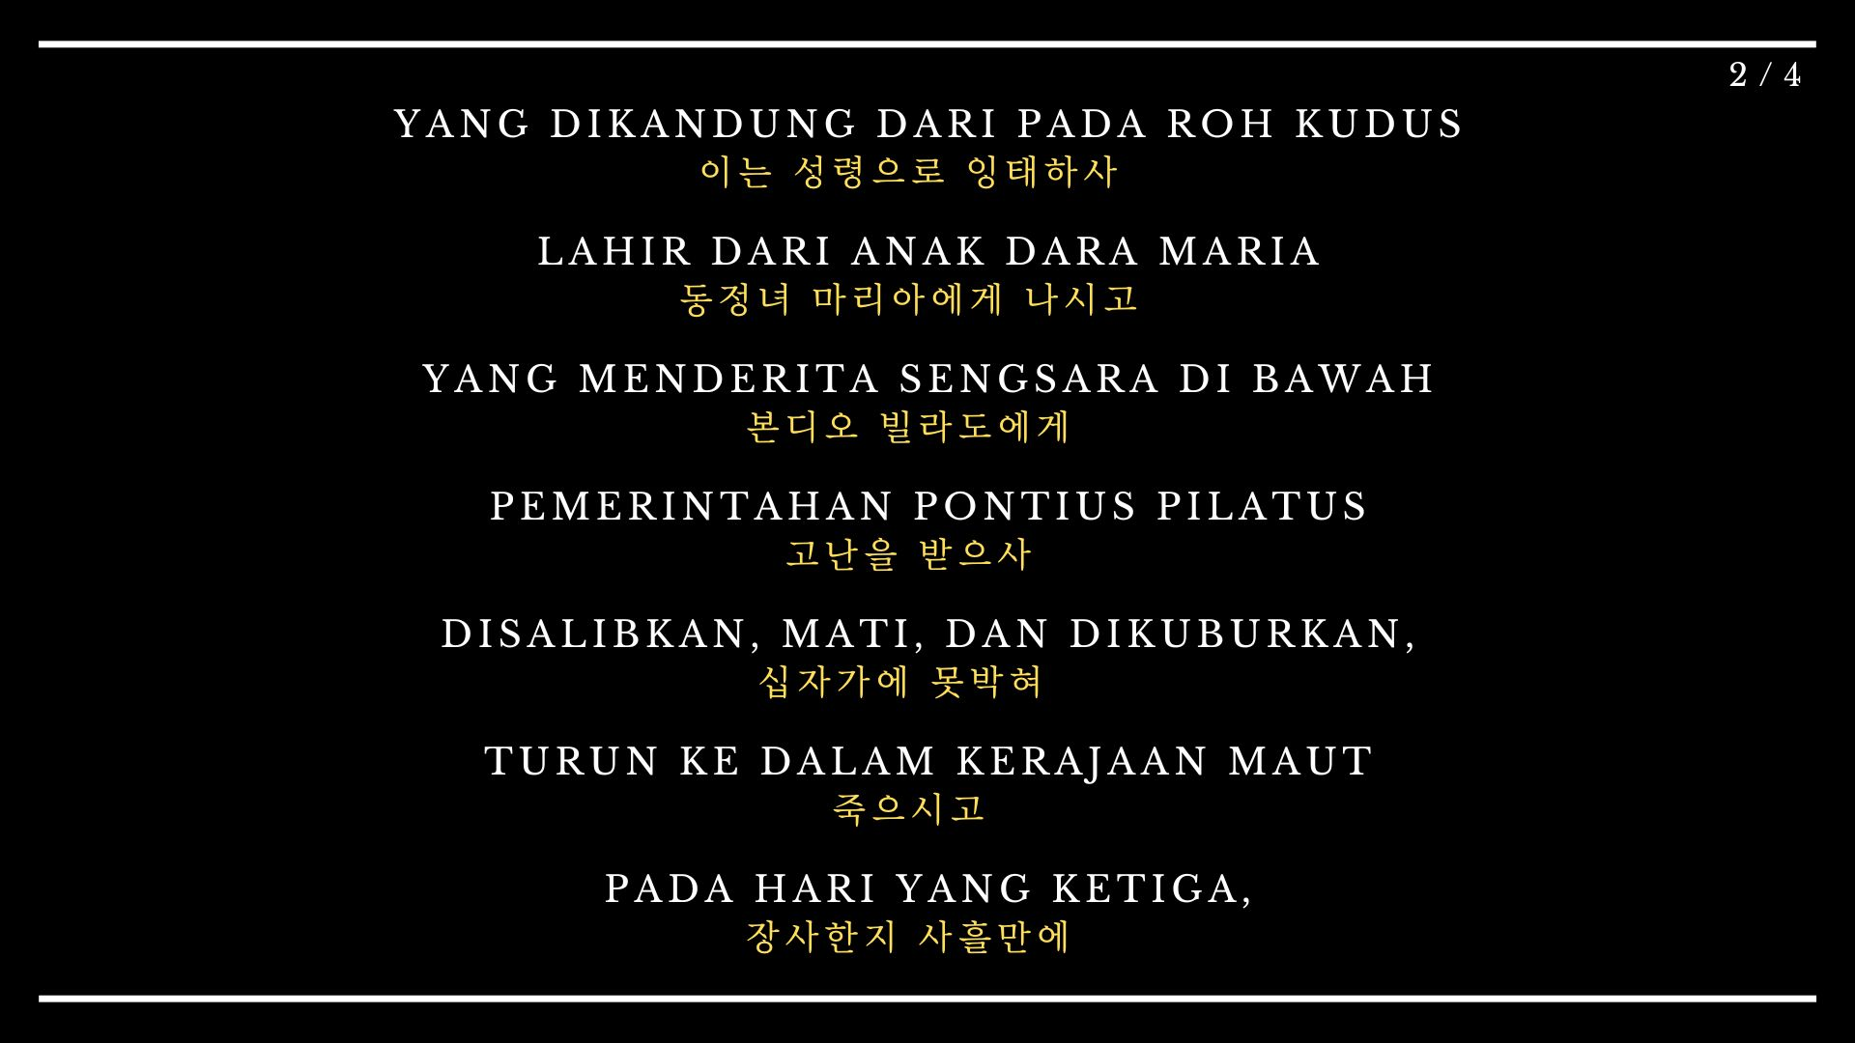

Slide 32
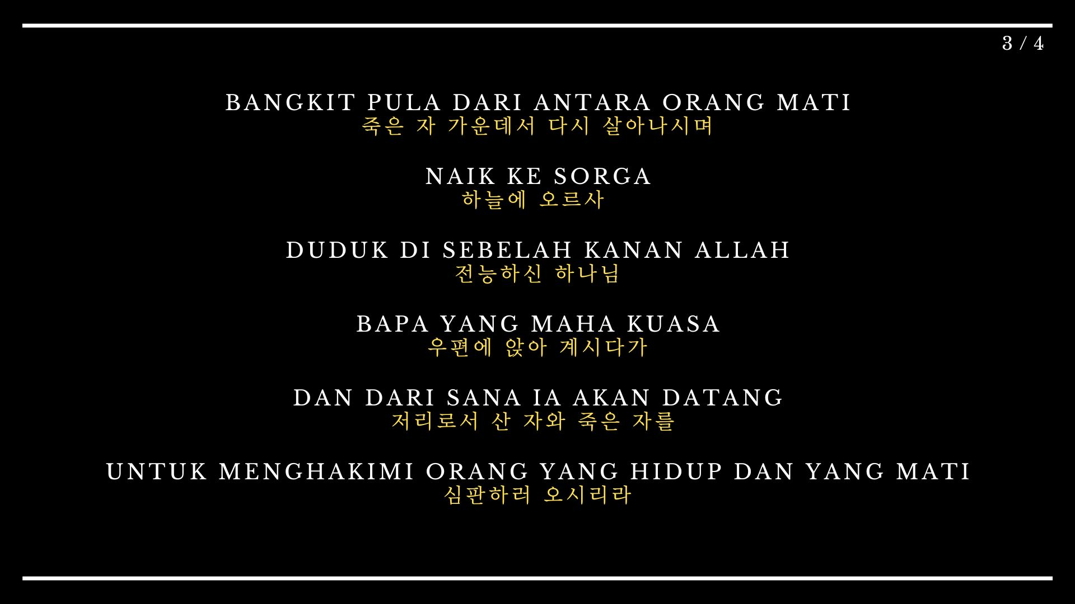

Slide 33
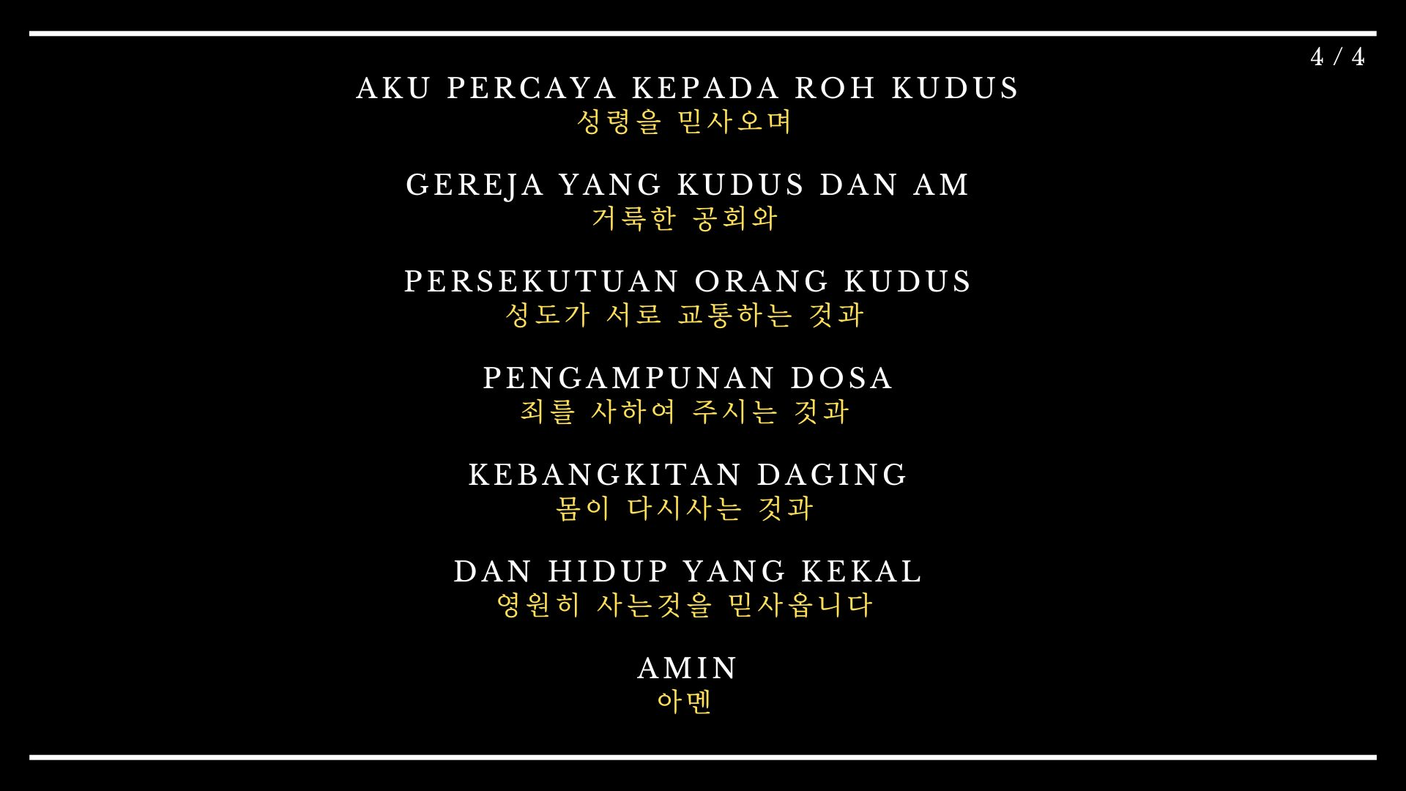

Slide 35
KJ 293 Puji Yesus [31장 찬양하라 복되신 구세주 예수]
[1] Puji Yesus! Pujilah Juruselamat!
Langit, bumi, maklumkan kasihNya!
찬양하라 복되신 구세주 예수, 백성들아 사랑을 전하세

Slide 36
Haleluya! Nyanyilah, para malaikat:
kuasa, hormat b'rilah kepadaNya.
경배하라 하늘의 천군과 천사, 주님 앞에 영광을 돌리세

Slide 37
Selamanya Yesus Gembala kita,
siang malam kita didukungNya.
목자같이 우리를 지키시고 종일 품에 늘 안아주시니

Slide 38
Puji Dia! B'ritakan keagunganNya!
Puji Dia! Mari Bernyanyilah!
찬양하라 높으신 권세를 찬양, 찬양 찬양 영원히 드리세!

Slide 39
[2] Puji Yesus! Pujilah Juruselamat!
Pada salib dosa dihapusNya.
찬양하라 복되신 구세주 예수 우리대신 죽임을 당했네

Slide 40
Gunung Batu dan Pengharapan Abadi
dinyatakan di Bukit Golgota.
구주 예수 영원한 구원의 소망 경배하며 겸손히 절하세

Slide 41
Haleluya! Hilanglah dukacita
oleh kuasa kasih setiaNya.
찬양하라 우리 죄 지신 예수 그의 사랑 한없이 크셔라

Slide 42
Puji Dia! B’ritakan keagunganNya!
Puji Dia! Mari Bernyanyilah!
찬양하라 높으신 권세를 찬양, 찬양 찬양 영원히 드리세!

Slide 43
[3] Puji Yesus! Pujilah Juruselamat!
Hosiana! Soraknya bergema.
찬양하라 복되신 구세주 예수 천사들아 즐겁게 찬양해

Slide 44
K'rajaanNya untuk selama-lamanya:
Yesus Kristus Raja, Nabi, Imam.
구주 예수 영원히 다스리시니 면류관을 주 앞에 드리세

Slide 45
Ia datang: Raja segala alam;
kuasa, hormat hanya kepadaNya.
구주 예수 세상을 이기시고 영광 중에 또 다시 오시리

Slide 46
Puji Dia! B'ritakan keagunganNya!
Puji Dia! Mari Bernyanyilah!
찬양하라 높으신 권세를 찬양, 찬양 찬양 영원히 드리세!

Slide 48
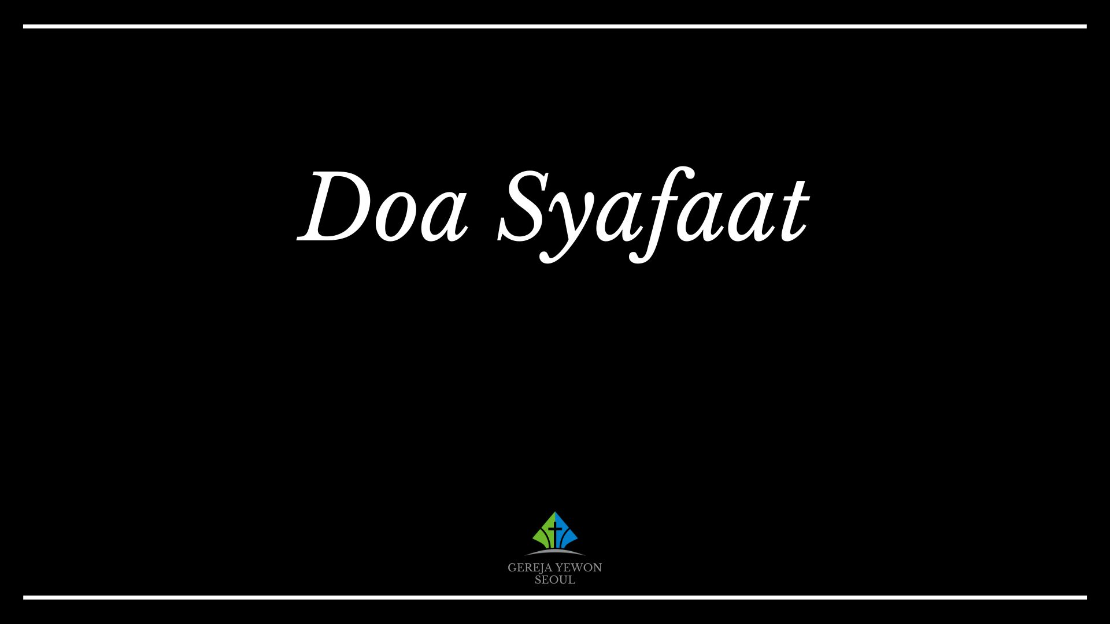
Pemuda / Saputro Indra Kurniawan
Notes:
Pemudi / Patrichia Rosaliana Diaken / Angelina Lady
Pemuda / Shan Fransisco Yusuf Christian
Pemuda / Yokaganda Andreas Sitanggang
Diaken / Jupri Ananta Sitepu
Pemuda / Saputro Indra Kurniawan
Senior diaken / Cha In Soon
Penatua / Ha Ok Soon
Diaken / Romulus Silaban

Slide 49
Doa Syafaat
Pemuda / Saputro Indra Kurniawan
대표기도 : 인드라 부국장

Slide 51
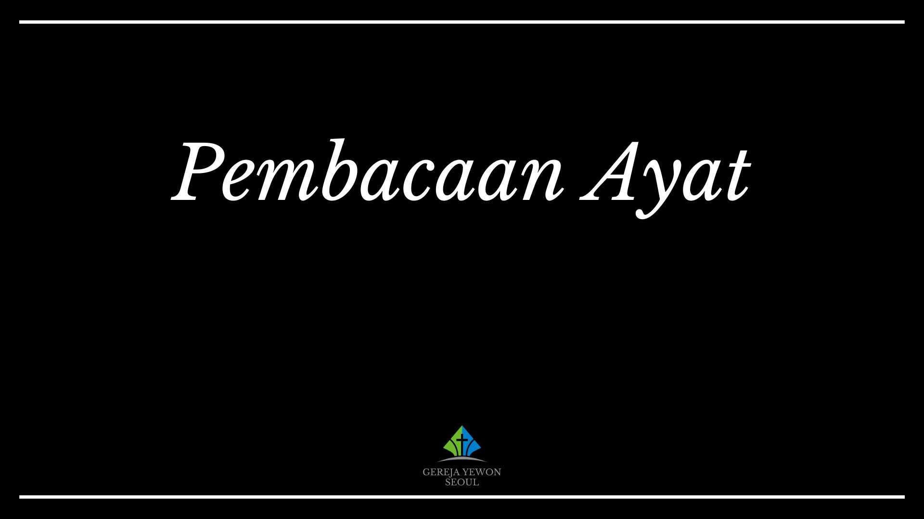
“Dari Sabang sampai Merauke!”
(Yoh 12:20-36)
사방에서 므라우케까지!

Slide 52
Notes:
(지우지마세요) OBS 자막 화면 조정 페이지 입니다

Slide 53

Yoh 12:20-36
Di antara mereka yang berangkat untuk beribadah pada hari raya itu, terdapat beberapa orang Yunani.
Orang-orang itu pergi kepada Filipus, yang berasal dari Betsaida di Galilea, lalu berkata kepadanya: "Tuan, kami ingin bertemu dengan Yesus.”
Filipus pergi memberitahukannya kepada Andreas; Andreas dan Filipus menyampaikannya pula kepada Yesus.
Tetapi Yesus menjawab mereka, kata-Nya: "Telah tiba saatnya Anak Manusia dimuliakan.
Aku berkata kepadamu: Sesungguhnya jikalau biji gandum tidak jatuh ke dalam tanah dan mati, ia tetap satu biji saja; tetapi jika ia mati, ia akan menghasilkan banyak buah.

Slide 54
Barangsiapa mencintai nyawanya, ia akan kehilangan nyawanya, tetapi barangsiapa tidak mencintai nyawanya di dunia ini, ia akan memeliharanya untuk hidup yang kekal.
Barangsiapa melayani Aku, ia harus mengikut Aku dan di mana Aku berada, di situpun pelayan-Ku akan berada. Barangsiapa melayani Aku, ia akan dihormati Bapa.
Sekarang jiwa-Ku terharu dan apakah yang akan Kukatakan? Bapa, selamatkanlah Aku dari saat ini? Tidak, sebab untuk itulah Aku datang ke dalam saat ini.
Bapa, muliakanlah nama-Mu!" Maka terdengarlah suara dari sorga: "Aku telah memuliakan-Nya, dan Aku akan memuliakan-Nya lagi!"

Slide 55
Orang banyak yang berdiri di situ dan mendengarkannya berkata, bahwa itu bunyi guntur. Ada pula yang berkata: "Seorang malaikat telah berbicara dengan Dia.”
Jawab Yesus: "Suara itu telah terdengar bukan oleh karena Aku, melainkan oleh karena kamu.
Sekarang berlangsung penghakiman atas dunia ini: sekarang juga penguasa dunia ini akan dilemparkan ke luar;
dan Aku, apabila Aku ditinggikan dari bumi, Aku akan menarik semua orang datang kepada-Ku."
Ini dikatakan-Nya untuk menyatakan bagaimana caranya Ia akan mati.

Slide 56
Lalu jawab orang banyak itu: "Kami telah mendengar dari hukum Taurat, bahwa Mesias tetap hidup selama-lamanya; bagaimana mungkin Engkau mengatakan, bahwa Anak Manusia harus ditinggikan? Siapakah Anak Manusia itu?"
Kata Yesus kepada mereka: "Hanya sedikit waktu lagi terang ada di antara kamu. Selama terang itu ada padamu, percayalah kepadanya, supaya kegelapan jangan menguasai kamu; barangsiapa berjalan dalam kegelapan, ia tidak tahu ke mana ia pergi.
Percayalah kepada terang itu, selama terang itu ada padamu, supaya kamu menjadi anak-anak terang." Sesudah berkata demikian, Yesus pergi bersembunyi dari antara mereka.

Slide 57
Pengkhotbah
Calon Pendeta / Ibu Anita
설교 : 방현아 준목

Slide 58
Pengakuan Iman
“Yesus adalah Kristus, Anak Allah yang hidup!”
주는 그리스도시요, 살아 계신 하나님의 아들이십니다!

Slide 59
Salam
“Cukup satu orang saja!”
한 사람이면 됩니다!

Slide 60
Dari Sabang sampai Merauke!
(Yoh 12:20-36)

Slide 61
1. Segala Bangsa
모든 민족

Slide 62
Yoh 12:20
Di antara mereka yang berangkat untuk beribadah pada
hari raya itu, terdapat beberapa orang Yunani.

Slide 63
Yoh 12:21
Orang-orang itu pergi kepada Filipus, yang berasal
dari Betsaida di Galilea, lalu berkata kepadanya:
"Tuan, kami ingin bertemu dengan Yesus."

Slide 64
Yoh 12:22
Filipus pergi memberitahukannya kepada Andreas;
Andreas dan Filipus menyampaikannya pula kepada Yesus.

Slide 65
Yoh 12:23
Tetapi Yesus menjawab mereka, kata-Nya:
"Telah tiba saatnya Anak Manusia dimuliakan.

Slide 66
Dari Sabang sampai Merauke!
(Yoh 12:20-36)
1. Segala Bangsa

Slide 67
Yoh 12:26
Barangsiapa melayani Aku, ia harus mengikut Aku dan di
mana Aku berada, di situpun pelayan-Ku akan berada.
Barangsiapa melayani Aku, ia akan dihormati Bapa.

Slide 68
Dari Sabang sampai Merauke!
(Yoh 12:20-36)
1. Segala Bangsa

Slide 69
2. Satu Biji Gandum
한 알의 밀

Slide 70
Yoh 12:24
Aku berkata kepadamu: Sesungguhnya jikalau biji gandum
tidak jatuh ke dalam tanah dan mati, ia tetap satu biji saja;
tetapi jika ia mati, ia akan menghasilkan banyak buah.

Slide 71
Yoh 12:25
Barangsiapa mencintai nyawanya, ia akan kehilangan nyawanya,
tetapi barangsiapa tidak mencintai nyawanya di dunia ini,
ia akan memeliharanya untuk hidup yang kekal.

Slide 72
Dari Sabang sampai Merauke!
(Yoh 12:20-36)
1. Segala Bangsa
2. Satu Biji Gandum

Slide 73
Yoh 12:25
Barangsiapa mencintai nyawanya, ia akan kehilangan nyawanya,
tetapi barangsiapa tidak mencintai nyawanya di dunia ini, I
a akan memeliharanya untuk hidup yang kekal.

Slide 74
Dari Sabang sampai Merauke!
(Yoh 12:20-36)
1. Segala Bangsa
2. Satu Biji Gandum

Slide 75
Yoh 12:35
Kata Yesus kepada mereka: "Hanya sedikit waktu lagi terang ada di
antara kamu. Selama terang itu ada padamu, percayalah kepadanya,
supaya kegelapan jangan menguasai kamu; barangsiapa berjalan
dalam kegelapan, ia tidak tahu ke mana ia pergi.

Slide 76
Yoh 12:36
Percayalah kepada terang itu, selama terang itu ada padamu,
supaya kamu menjadi anak-anak terang." Sesudah berkata
demikian, Yesus pergi bersembunyi dari antara mereka.

Slide 77
Dari Sabang sampai Merauke!
(Yoh 12:20-36)
1. Segala Bangsa
2. Satu Biji Gandum

Slide 78
Kis 16:31
Percayalah kepada Tuhan Yesus Kristus dan engkau akan selamat,
engkau dan seisi rumahmu.

Slide 79
Dari Sabang sampai Merauke!
(Yoh 12:20-36)
1. Segala Bangsa
2. Satu Biji Gandum

Slide 80
Yer 5:1
Lintasilah jalan-jalan Yerusalem, lihatlah baik-baik dan camkanlah!
Periksalah di tanah-tanah lapangnya, apakah kamu dapat
menemui seseorang, apakah ada yang melakukan keadilan dan
yang mencari kebenaran, maka Aku mau mengampuni kota itu.

Slide 81
Dari Sabang sampai Merauke!
(Yoh 12:20-36)
1. Segala Bangsa
2. Satu Biji Gandum

Slide 82

Notes:
광고

Slide 83
1.
Mari kita berdoa untuk menjadi saksi penggenapan Firman mimbar setiap minggu dan menjadi tokoh utama dalam menyelamatkan 300 suku di Indonesia.
매주 강단 말씀 성취의 증인 되어, 인니 300종족 살리는 주역되시길 기도합니다.

Slide 84
2.
Setelah ibadah hari ini tidak ada pertemuan kelompok. Untuk santap siang, kami mempersilakan Bapak/Ibu dan Saudara/i bersekutu di Vision Center Ruang 402 dan Global Lounge.
오늘 예배 후 그룹모임은 없고, 식사는 비전센터 402호와
글로벌라운지에서 교제 나누시기 바랍니다.

Slide 85
3.
Pada tanggal 22 Juni hingga 2 Juli, akan diadakan kunjungan ke Retret Pemuda Sinode GBKP di Medan, Indonesia, serta kunjungan ke kediaman jemaat Medan (Yesaya dan Jupri). Kami mengucap syukur atas semakin diperluasnya wilayah pelayanan misi departemen ibadah kita, dan kami mengundang Bapak/Ibu serta Saudara/i untuk turut serta dalam doa.
6월 22일~7월2일 인도네시아 메단 GBKP 교단 청소년 수련회와 메단 성도 가정(예사야, 주프리) 방문 예정입니다. 우리 예배국의 선교의 지경을 넓혀가심에 감사드리며 함께 기도로 동참하시기 바랍니다.

Slide 86
4.
Minggu depan, tanggal 28 Juni, Pdt. Yusuf Jeong akan menyampaikan firman Tuhan.
다음주 6월 28일은 정상엽 선교사님께서 말씀 증거해주시겠습니다.

Slide 88
Hidup ini adalah kesempatan [이 삶은 기회입니다]
Hidup ini adalah kesempatan
Hidup ini untuk melayani Tuhan
이 삶은 주신 기회라네, 이 삶은 주님을 섬기기 위해

Slide 89
Jangan sia-siakan waktu yang Tuhan beri
Hidup ini hanya sementara
주께서 주신 시간을 헛되이 하지 말고, 이 삶은 잠시뿐이라네

Slide 90
Sekuntum bunga di pagi hari
Mekar indah harum di padang yang hijau
푸른 들판에 아름답고 향기롭게 피어난 아침의 한 송이의 꽃도

Slide 91
Demikian Tuhan mendandani rumput
Gugur bunga bila panas terik
주님이 멋있게 단장시킨 들풀도, 뜨거운 햇볕 아래 지고 마네

Slide 92
Oh Tuhan pakailah hidupku
Selagi aku masih kuat
오 주여, 내 삶을 사용하소서, 내가 아직 강할 때에

Slide 93
Bila saatnya nanti Ku tak berdaya lagi
Hidup ini sudah jadi berkat
언젠가 내가 더 이상 힘이 없을 때, 이 삶은 이미 복이 되었네

Slide 95

Notes:
광고

Slide 97
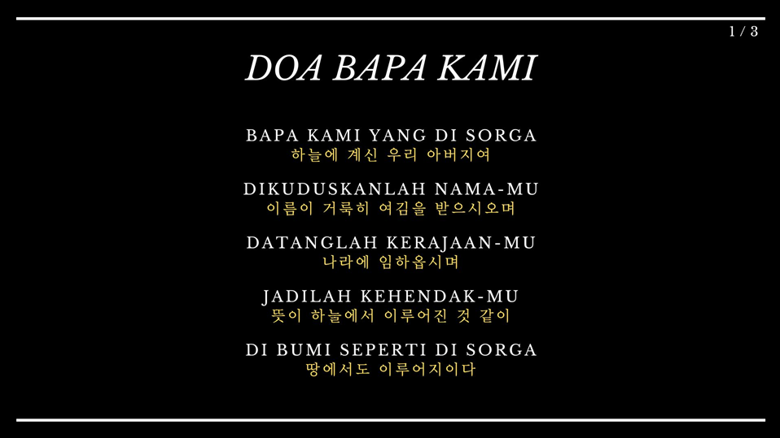

Slide 98
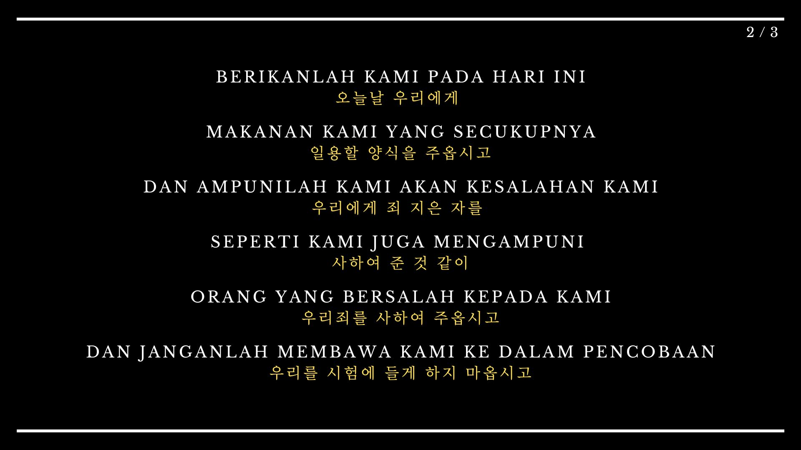

Slide 99
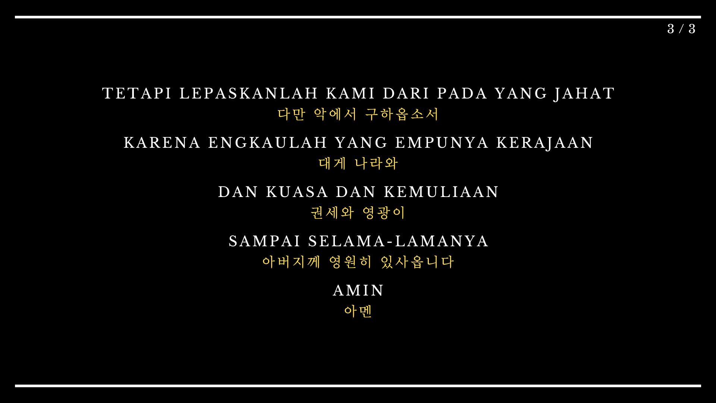

Slide 100


Slide 101


Slide 102


